Slide 1





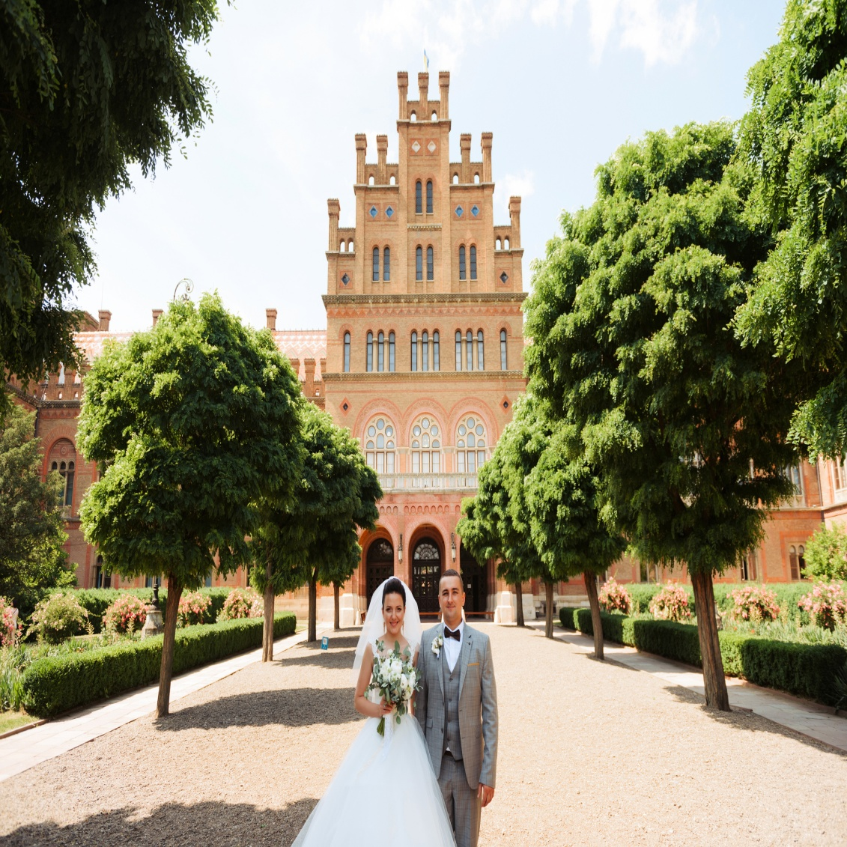
ПРО ЯКІСТЬ
НАВЧАЛЬНО-МЕТОДИЧНОГО забезпечення
освітніх компонентів
освітньої програми «Логопедія»
другого (магістерського) рівня
вищої освіти
Чернівці 2024

Slide 2


РОБОЧА ПРОГРАМА
НАВЧАЛЬНОЇ ДИСЦИПЛІНИ (РП)
є нормативним документом університету, що визначає місце навчальної дисципліни в системі професійної підготовки фахівця,
мету, завдання, компетентності та результати навчання,
які повинні набути студенти
в процесі навчання.
  Закон України «Про вищу освіту»
  Освітньо-профофесійна програма
  Положення про акредитацію
освітніх програм
  Положення про організацію
освітнього процесу
  Положення про внутрішню систему забепечення якості вищої освіти
  Положення (методичні рекомендації) щодо розроблення робочої програми навчальної дисципліни (РПНД)

Slide 3

За освітньо-професійною програмою «Логопедія»
другого (магістерського) рівня вищої освіти,
навчальним та робочим навчальним планом передбачено
13 обов’язкових освітніх компонент, з них:
1- кваліфікаційна (магістерська) робота
2 освітні компоненти це -
практика
10 освітніх компонент обов’язкових (це так звані навчальні дисципліни)
8 освітніх компонент - вибіркові

Slide 4


Критерії
90%
01
Наявність ОК і доступність РПНД на сайті кафедри
01
02
Відповідність профілю підготовки
02
100%
100%|95%
03
Наявність основних елементів структури РПНД
07
04
Інформаційність змісту РПНД (чому навчати?)
03
95%
05
Контроль та оцінювання
06
Наявність на оформлення літератури відповідно до вимог
06
04
100%
Реалізація принципу студентоцентризму,
індивідуальної траєкторії студента
(вибір завдань, самостіна робота)
05
100%|50%
07
100%|90%

Slide 5
Ухвала:
Інформацію про результати внутрішнього моніторингу
якості навчально-методичного забезпечення
до освітніх компонентів освітньої програми «Логопедія»
другого (магістерського) рівня вищої освіти
взяти до відома та врахувати рекомендації при її удосконаленні
Відповідальні:
заступник декана факультету з навчально-методичної роботи,
гарант ОП завідувач кафедри

